Slide 1

麦琪的礼物
欧·亨利
这篇文章主要讲的是一对夫妻为彼此准备过节礼物，但因为没有足够的钱，而把自己最珍贵的东西变卖的故事。
欧·亨利以预料之外又在情理之中的特点著称 ，多采用全知视角。
反映了美国下层人民生活的艰难，赞美了主人公善良的心地和纯真爱情。

Slide 2
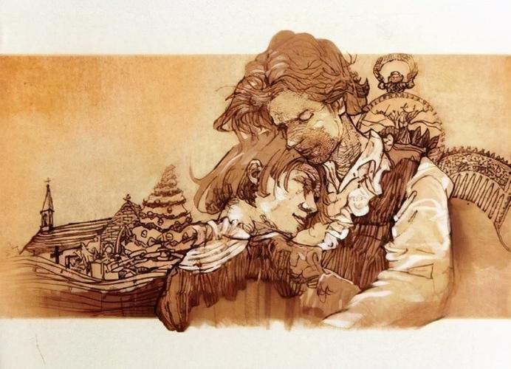
别对我产生误会，德尔，”他说道，“无论剪发、修面，还是洗头，我以为世上没有什么东西能减低一点点对我妻子的爱情。不过，你只消打开那包东西，就会明白刚才为什么使我楞头楞脑了。”
白皙的手指灵巧地解开绳子，打开纸包。紧接着是欣喜若狂的尖叫，哎呀！突然变成了女性神经质的泪水和哭泣，急需男主人千方百计的慰藉。

Slide 3
这一段是这段故事的结尾的高潮 生动地表现出德尔的兴奋，表现出即使他们很贫穷，被生活压得喘不过气来，但依旧保持着彼此之间的爱情。 也激发了读者继续阅读的兴趣。
欧亨利的文章很贴近人民的日常生活，更容易让我们产生共鸣，也表现他对生活是充满希望的。

